Slide 1
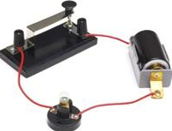
ΗΛΕΚΤΡΙΚΟ ΡΕΥΜΑ

Slide 2
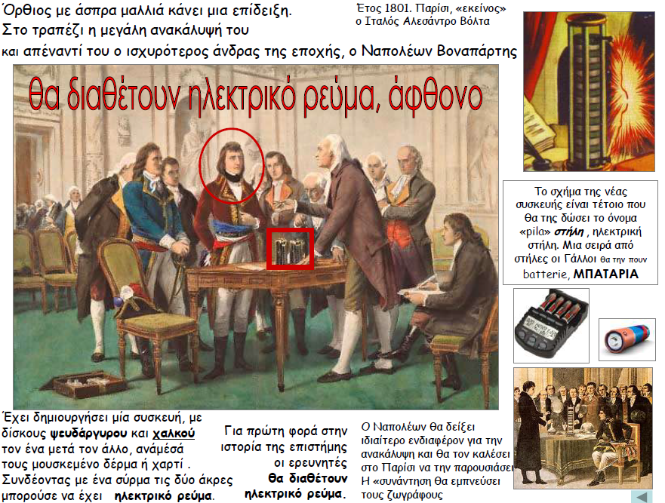

Slide 3
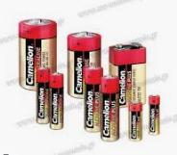
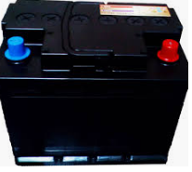
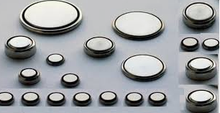
ΗΛΕΚΤΡΙΚΗ ΠΗΓΗ - ΜΠΑΤΑΡΙΑ

Slide 4
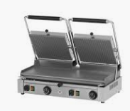
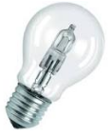
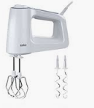
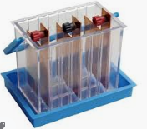
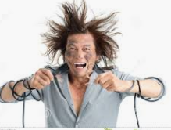
ΑΠΟΤΕΛΕΣΜΑΤΑ ΤΟΥ ΗΛΕΚΤΡΙΚΟΥ ΡΕΥΜΑΤΟΣ
ΘΕΡΜΙΚΑ
ΦΩΤΕΙΝΑ
ΗΛΕΚΤΡΟΜΑΓΝΗΤΙΚΑ (ΜΗΧΑΝΙΚΑ)
ΧΗΜΙΚΑ
ΒΙΟΛΟΓΙΚΑ

Slide 5
ΚΑΤΗΓΟΡΙΕΣ ΣΩΜΑΤΩΝ ανάλογα αν το ρεύμα τα διαπερνά
ΑΓΩΓΟΙ
ΜΟΝΩΤΕΣ
ΗΜΙΑΓΩΓΟΙ

Slide 6
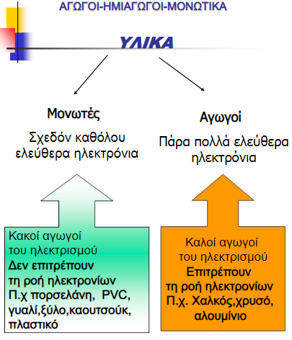

Slide 7
ΤΙ ΕΊΝΑΙ ΤΟ ΡΕΥΜΑ;
ΚΑΤΕΥΘΥΝΟΜΕΝΗ ΚΙΝΗΣΗ ΗΛΕΚΤΡΙΚΩΝ ΦΟΡΤΙΩΝ ΕΞΑΙΤΙΑΣ ΜΙΑΣ ΔΙΑΦΟΡΑΣ ΔΥΝΑΜΙΚΟΥ
ΠΗΓΗ - ΜΠΑΤΑΡΙΑ
ΑΠΑΡΑΙΤΗΤΑ
ΑΓΩΓΟΙ - ΚΑΛΩΔΙΑ

Slide 8
ΕΙΔΗ ΡΕΥΜΑΤΩΝ
ΣΥΝΕΧΕΣ - DC
ΕΝΑΛΛΑΣΣΟΜΕΝΟ – AC

Slide 9
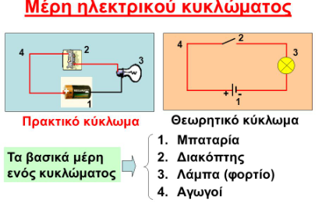
ΕΙΔΗ ΗΛΕΚΤΡΙΚΩΝ ΚΥΚΛΩΜΑΤΩΝ

Slide 10
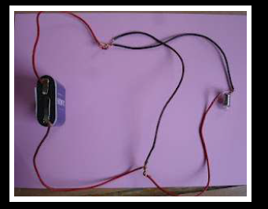
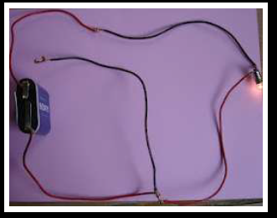

Slide 11
ΕΝΤΑΣΗ ΗΛΕΚΤΡΙΚΟΥ ΡΕΥΜΑΤΟΣ
ΠΟΣΟ ΔΥΝΑΤΟ ΕΊΝΑΙ
ΤΥΠΟΣ: Ι = q / t
ΜΟΝΑΔΑ ΜΕΤΡΗΣΗΣ : ΑΜΠΕΡ ( A )
ΟΡΓΑΝΟ ΜΕΤΡΗΣΗΣ: ΑΜΠΕΡΟΜΕΤΡΟ

Slide 12
ΔΙΑΦΟΡΑ ΔΥΝΑΜΙΚΟΥ ή ΤΑΣΗ
Η ΑΙΤΙΑ ΓΙΑ ΝΑ ΔΗΜΙΟΥΡΓΗΘΕΙ ΗΛΕΚΤΡΙΚΟ ΡΕΥΜΑ
ΤΥΠΟΣ: ΔV = W / q
ΜΟΝΑΔΑ ΜΕΤΡΗΣΗΣ: ΒΟΛΤ ( V )
ΟΡΓΑΝΟ ΜΕΤΡΗΣΗΣ: ΒΟΛΤΟΜΕΤΡΟ

Slide 13
ΑΝΤΙΣΤΑΣΗ ενός ΑΓΩΓΟΥ
Η ΔΥΣΚΟΛΙΑ ΕΝΌΣ ΑΓΩΓΟΥ ΣΤΟ ΗΛΕΚΤΡΙΚΟ ΡΕΥΜΑ
ΤΥΠΟΣ: R = ΔV / I
ΜΟΝΑΔΑ ΜΕΤΡΗΣΗΣ: ΟΜ ( Ω )
ΟΡΓΑΜΟ ΜΕΤΡΗΣΗΣ: ΟΜΟΜΕΤΡΟ

Slide 14
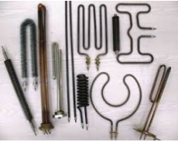
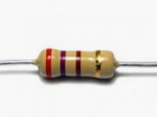
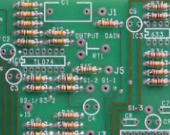
ΣΥΝΔΕΣΗ ΑΝΤΙΣΤΑΣΕΩΝ

Slide 15
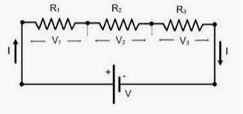
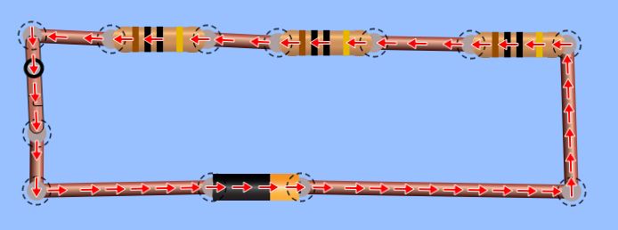
ΚΑΤΆ ΣΕΙΡΑ

Slide 16
ισχύουν
R_{ΟΛΙΚΟ} = R ₁ + R ₂ + R ₃
ΟΙ ΑΝΤΙΣΤΑΤΕΣ ΔΙΑΡΡΕΟΝΤΑΙ ΑΠΌ ΤΟ ΙΔΙΟ ΡΕΥΜΑ
Η ΟΛΙΚΗ ΑΝΤΙΣΤΑΣΗ ΕΊΝΑΙ ΜΕΓΑΛΥΤΕΡΗ ΚΑΙ ΑΠΌ ΤΗΝ ΜΕΓΑΛΥΤΕΡΗ ΑΝΤΙΣΤΑΣΗ
ΑΝ ν ΟΜΟΙΕΣ ΑΝΤΙΣΤΑΣΕΙΣ R τότε R_{ΟΛΙΚΟ} = ν . R

Slide 17
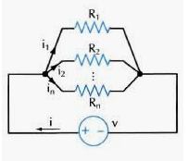
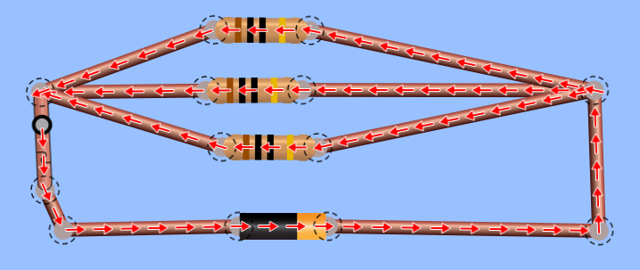
ΠΑΡΑΛΛΗΛΗ ΣΥΝΔΕΣΗ

Slide 18
ισχύουν
1 / R_{ΟΛΙΚΟ} = 1 / R ₁ + 1 / R ₂ + 1 / R ₃
ΟΙ ΑΝΤΙΣΤΑΤΕΣ ΕΧΟΥΝ ΤΗΝ ΙΔΙΑ ΤΑΣΗ ΣΤΑ ΑΚΡΑ ΤΟΥΣ
Η ΟΛΙΚΗ ΑΝΤΙΣΤΑΣΗ ΕΊΝΑΙ ΜΙΚΡΟΤΕΡΗ ΚΑΙ ΑΠΌ ΤΗΝ ΜΙΚΡΟΤΕΡΗ ΑΝΤΙΣΤΑΣΗ
ΑΝ ν ΟΜΟΙΕΣ ΑΝΤΙΣΤΑΣΕΙΣ R τότε R_{ΟΛΙΚΟ} = R / ν

